Slide 1
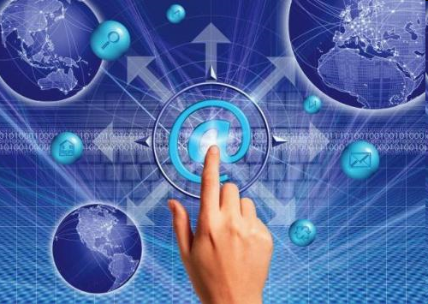
ИТ как средства повышения интереса к изучению математики.

Slide 2
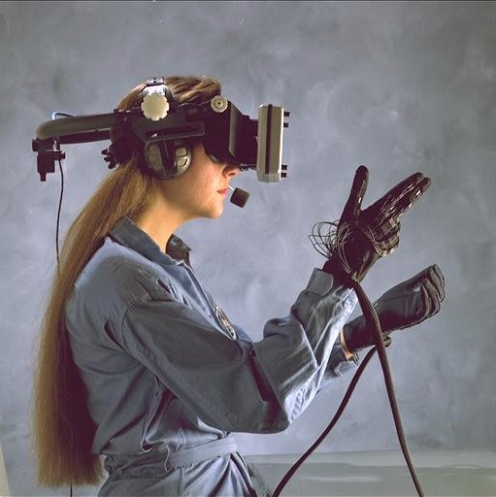
Технология виртуальной и дополнительной реальности.

Slide 3
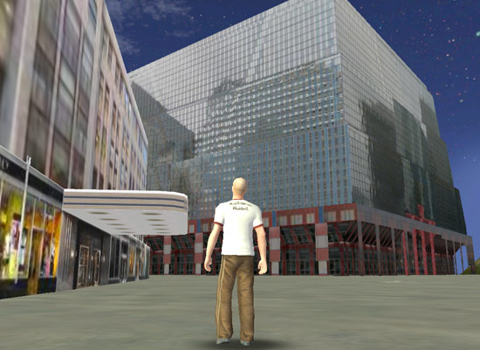
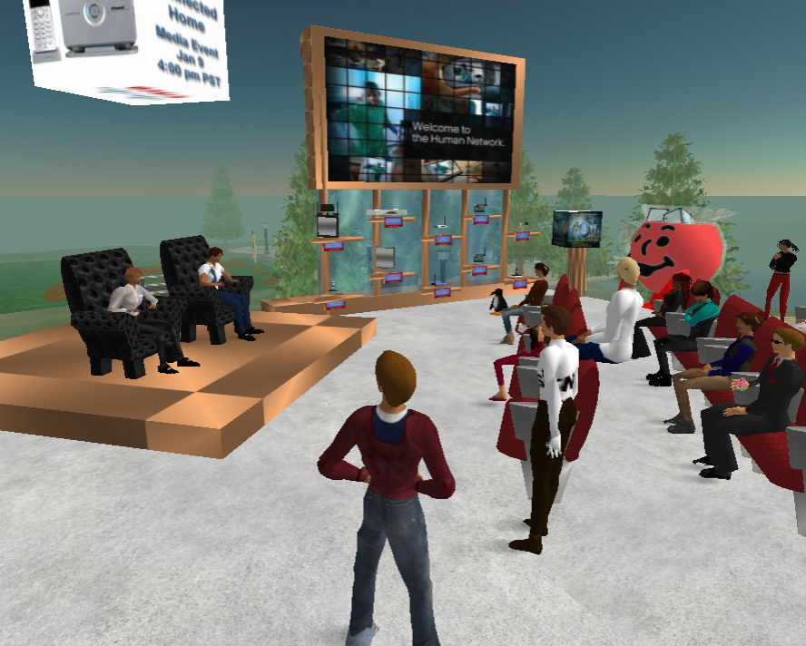
Виртуальная реальность - это новая технология создания с помощью технических средств искусственного пространства, в котором человеку предоставляется возможность взаимодействовать с ним посредством органов чувств (зрение, слух, обоняние, осязание и другие).

Slide 4
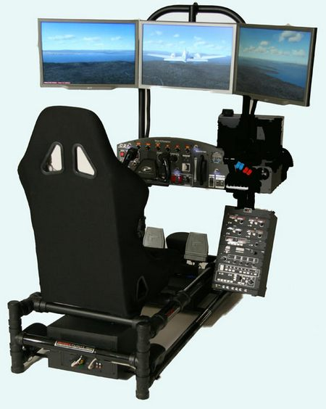
Дополненная реальность - это новая технология, позволяющая добавлять виртуальные объекты в реальный мир или исключать из него такие объекты.

Slide 5
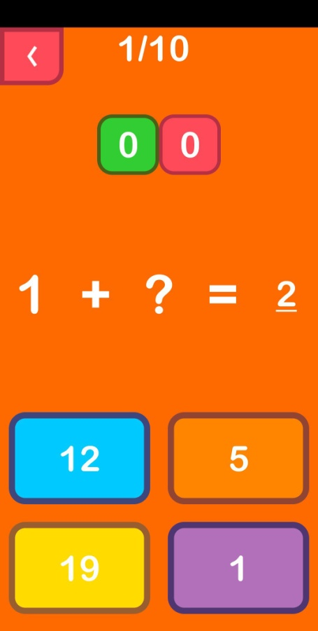
Электронные приложения (мобильные).
MathLearning - интеллектуальное приложение для виртуальной реальности, специально разработанное для вовлечения младших детей в занятия по математике

Slide 6
CalcFlow
CalcFlow - это математическое приложение, предназначенное для старших школьников. Позволяет изучать математические теоремы и сценарии в интерактивной среде виртуальной реальности.

Slide 7
VR Math
VR Math интерактивное приложение, помогающее учащимся понять геометрию, графики и векторы.

Slide 8
Образовательные платформы

Slide 9
Режим веб-конференций
Zoom
Skype
Microsoft teams
WiziQ
Edpuzzle

Slide 10
Сервисы обратной связи и автоматического тестирования
Direct Poll
Google Form
Quizizz
LearningApps
Kubbu
Quizlet

Slide 11
Спасибо за внимание!

